Slide 1
experimenteller wohnbau
beispiele: mühlhausen und wien

Slide 2
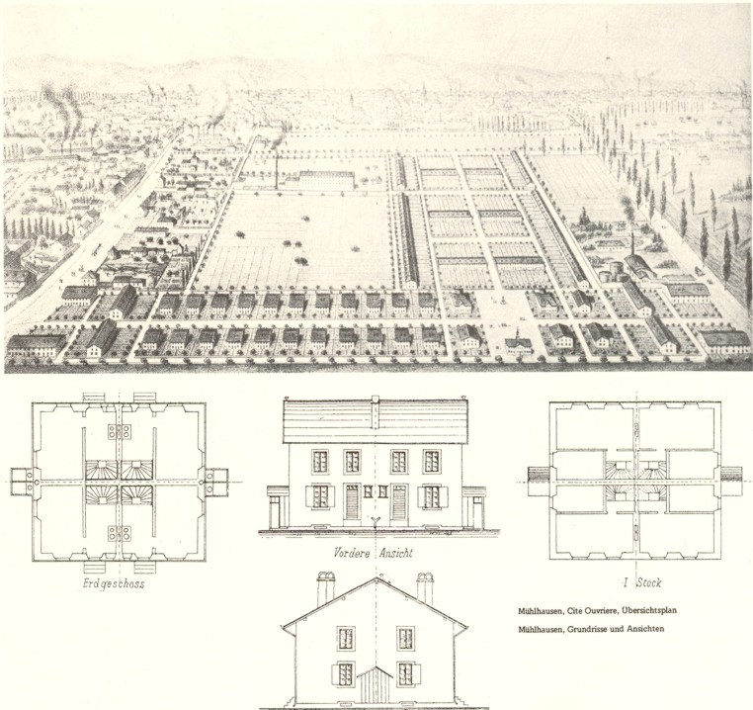
1853 errichtete die Somco
(Société mulhousien des cités ouvrières) in Mulhouse die erste große Arbeiter-wohnsiedlung in Frankreich. Gartenstadt mit hoher Lebensqualität.
1240 Gebäude
ca. 10.000 Bewohner
Cite ouvriere in Mühlhausen 1853
Textilfabrik im Elsass:
unter Napoleon III
Ingenieur: Emile Muller

Slide 3
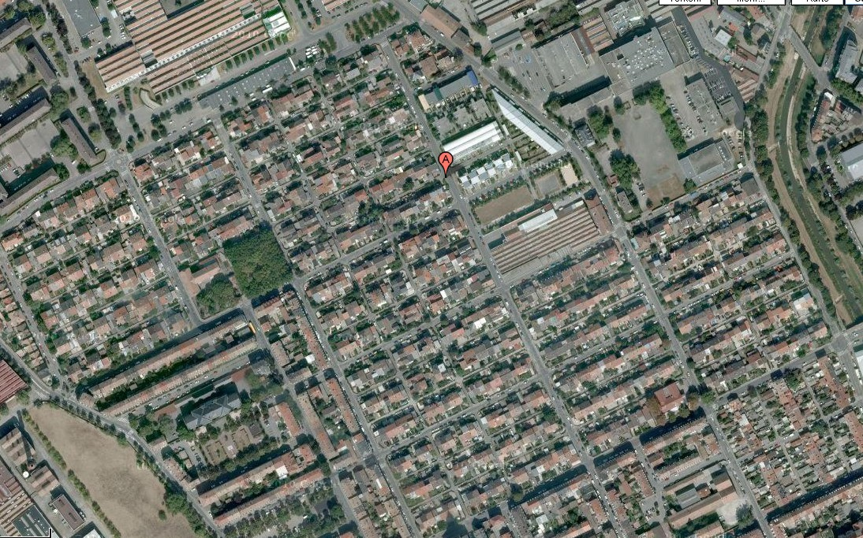

Slide 4
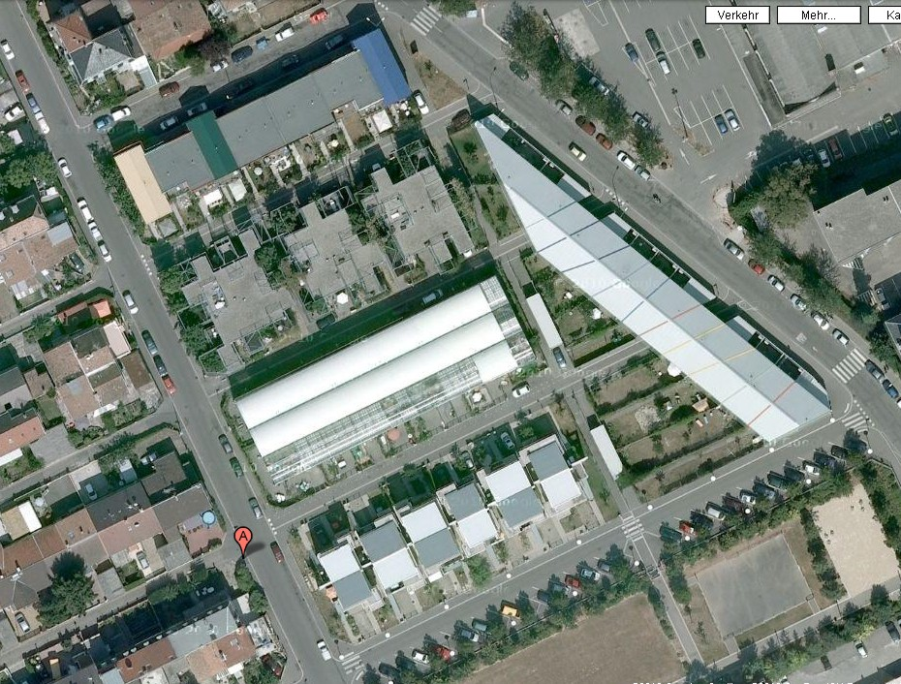

Slide 5
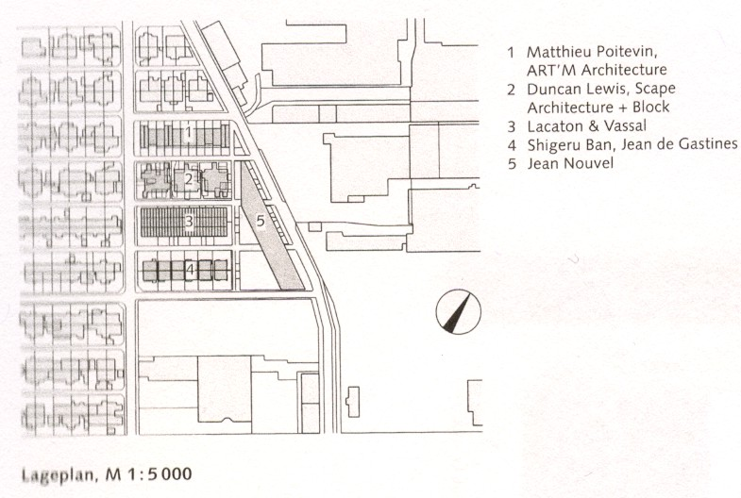
2003: 250 Jahre
SOMCO beauftragt Architekten
mit experimentellem Wohnbau

Slide 6
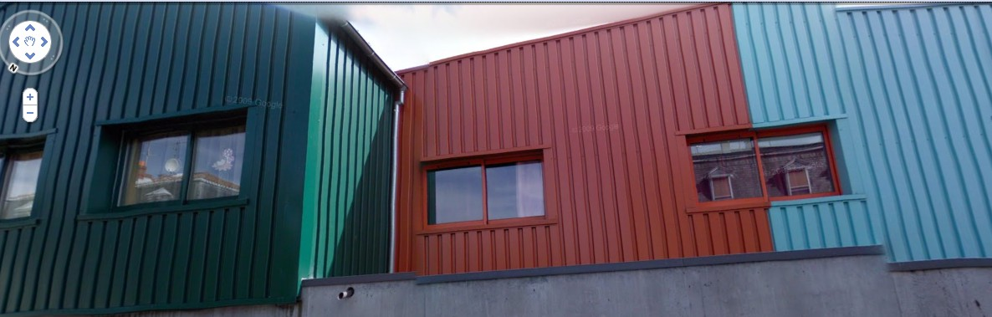
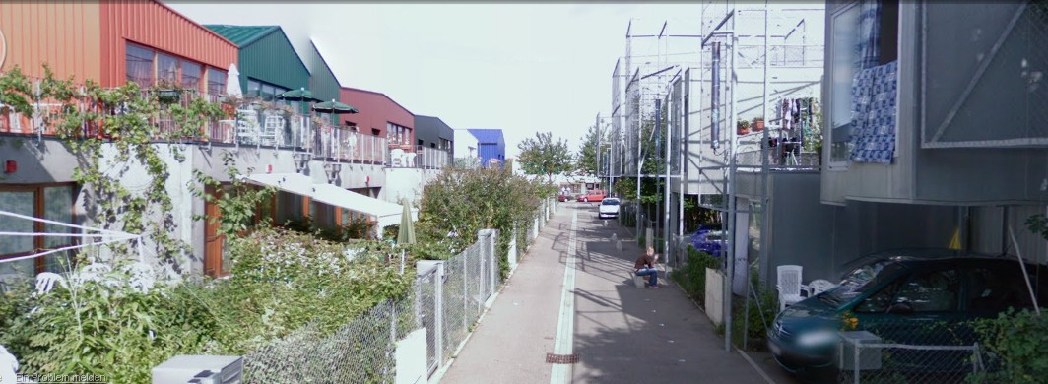
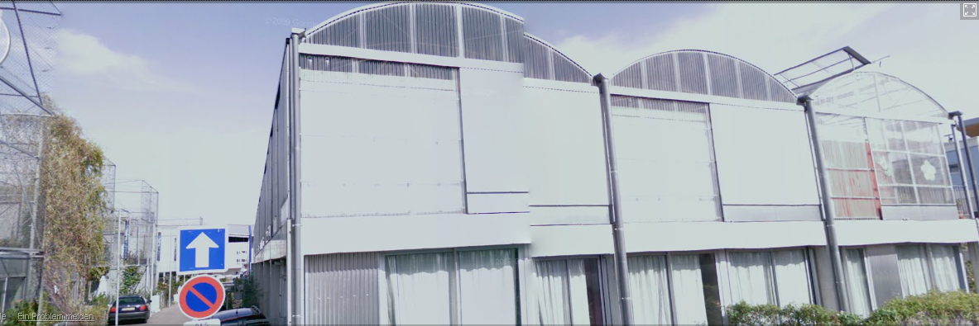
Matthieu Poitevin
Duncan Lewis
Lacaton & Vassal

Slide 7
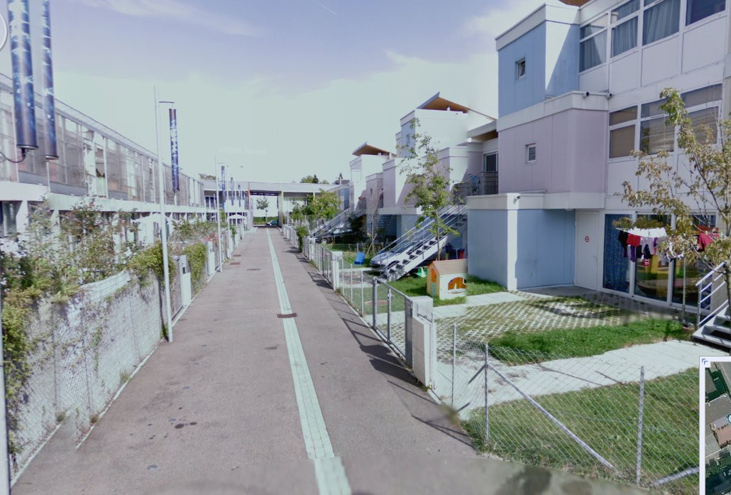
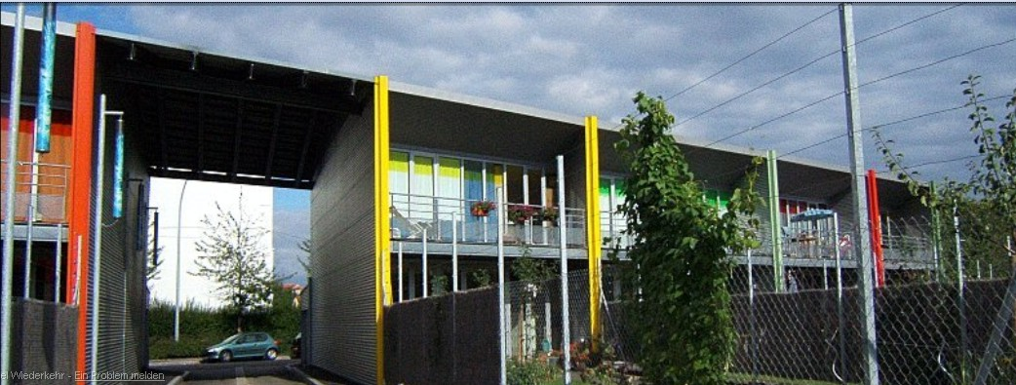
Shigeru Ban und
Jean de Gastines
Jean Nouvel

Slide 8
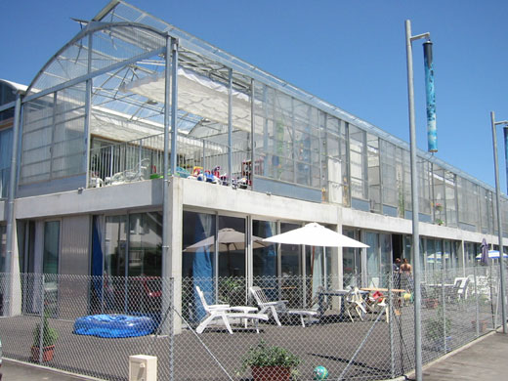
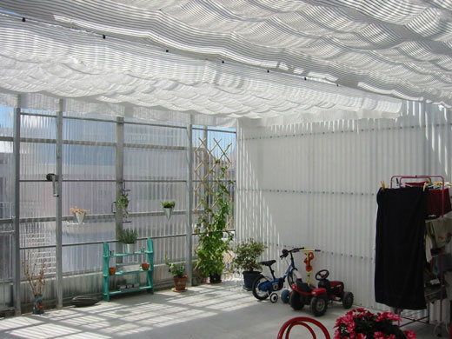
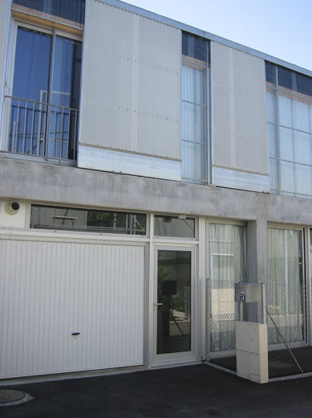
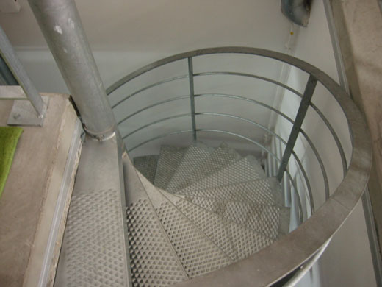

Slide 9
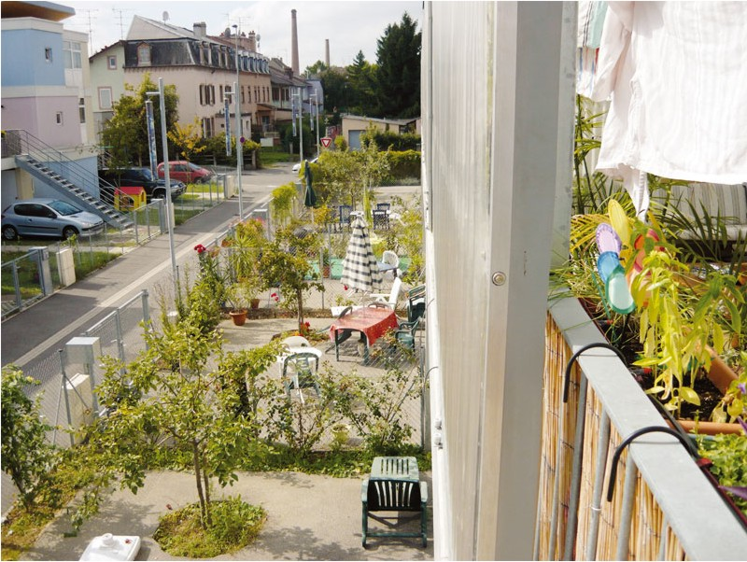
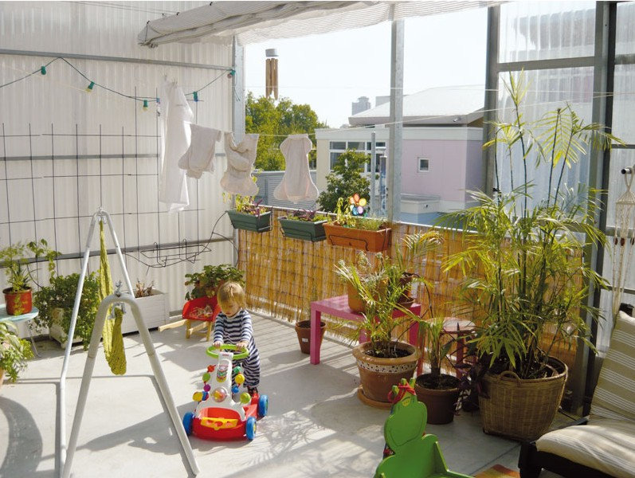
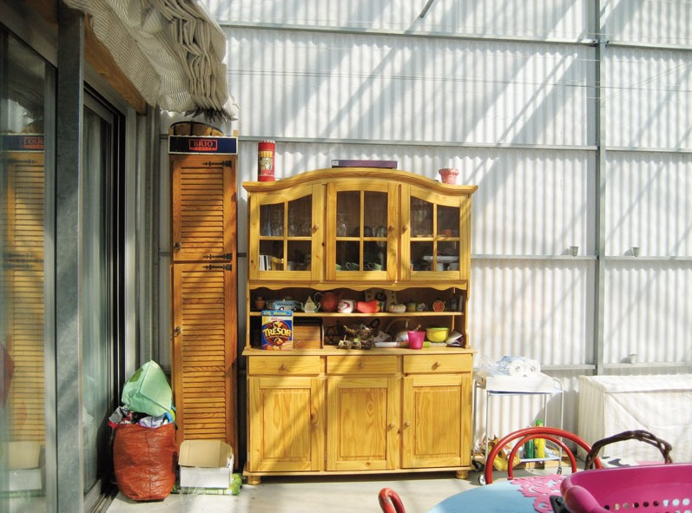
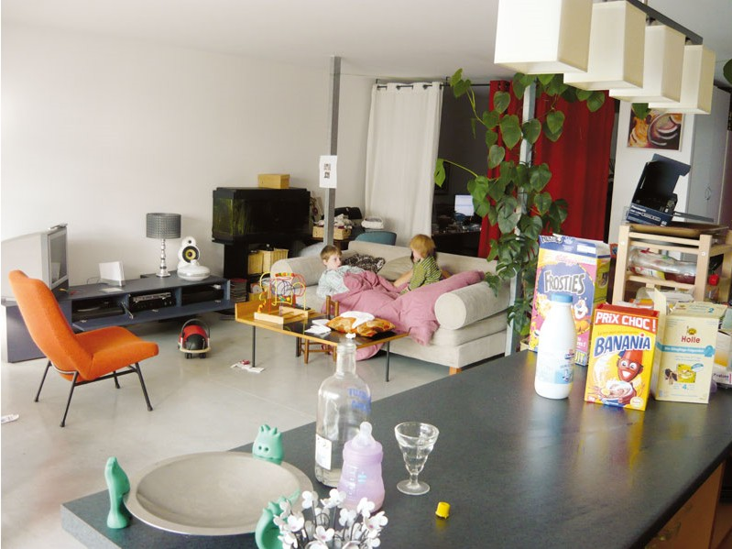

Slide 10
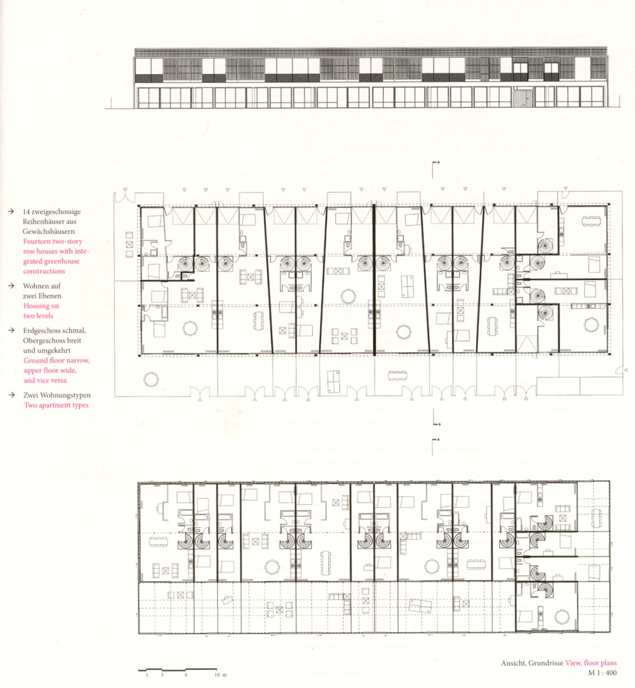
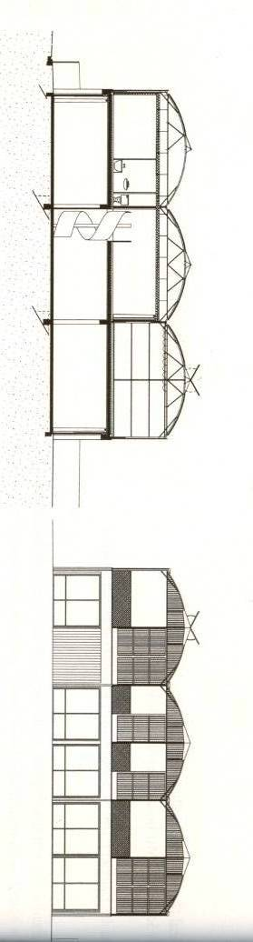

Slide 11
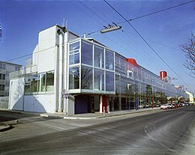
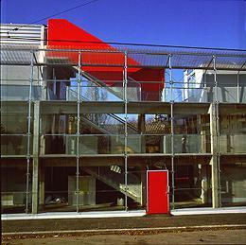
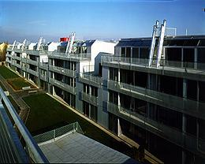
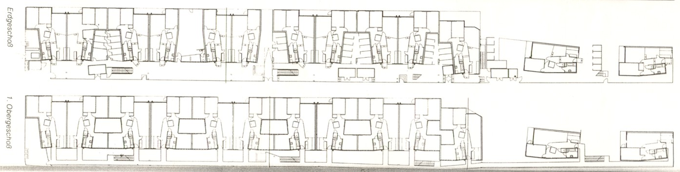
Wohnbau Brunner Strasse Wien Helmut Richter 1986 - 1991

Slide 12
Sargfabrik BKK2 1986 -1996

Slide 14
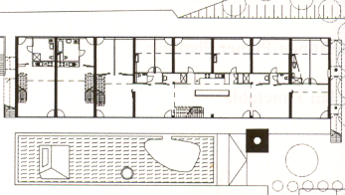

Slide 16
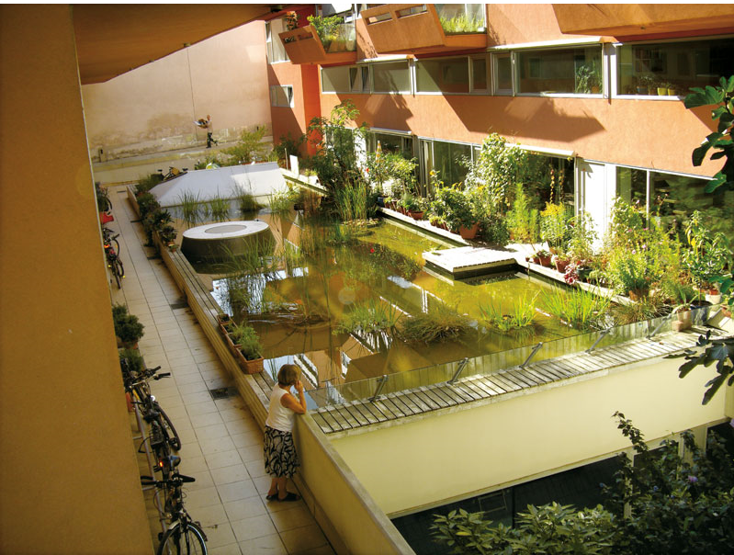

Slide 17
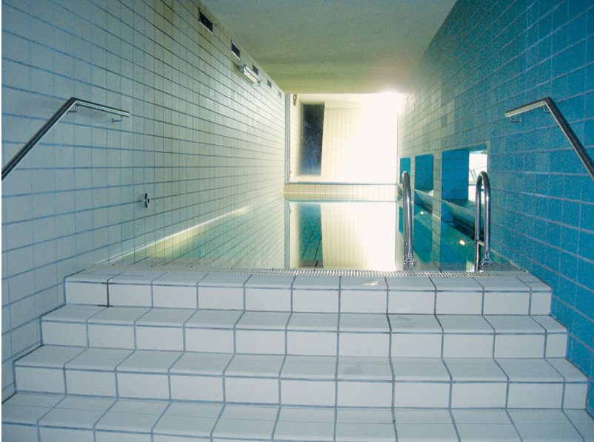

Slide 18
Miss Sargfabrik 1998 - 2000

Slide 21
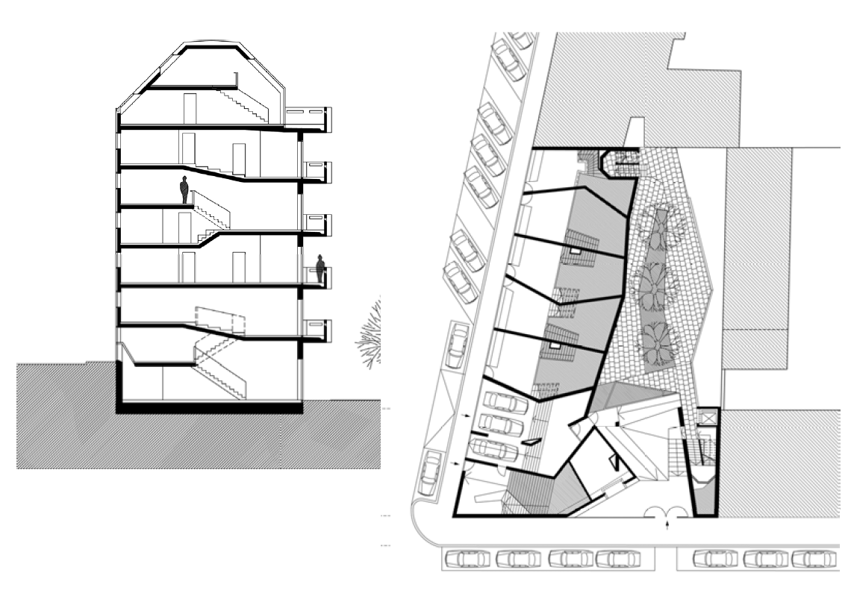

Slide 22
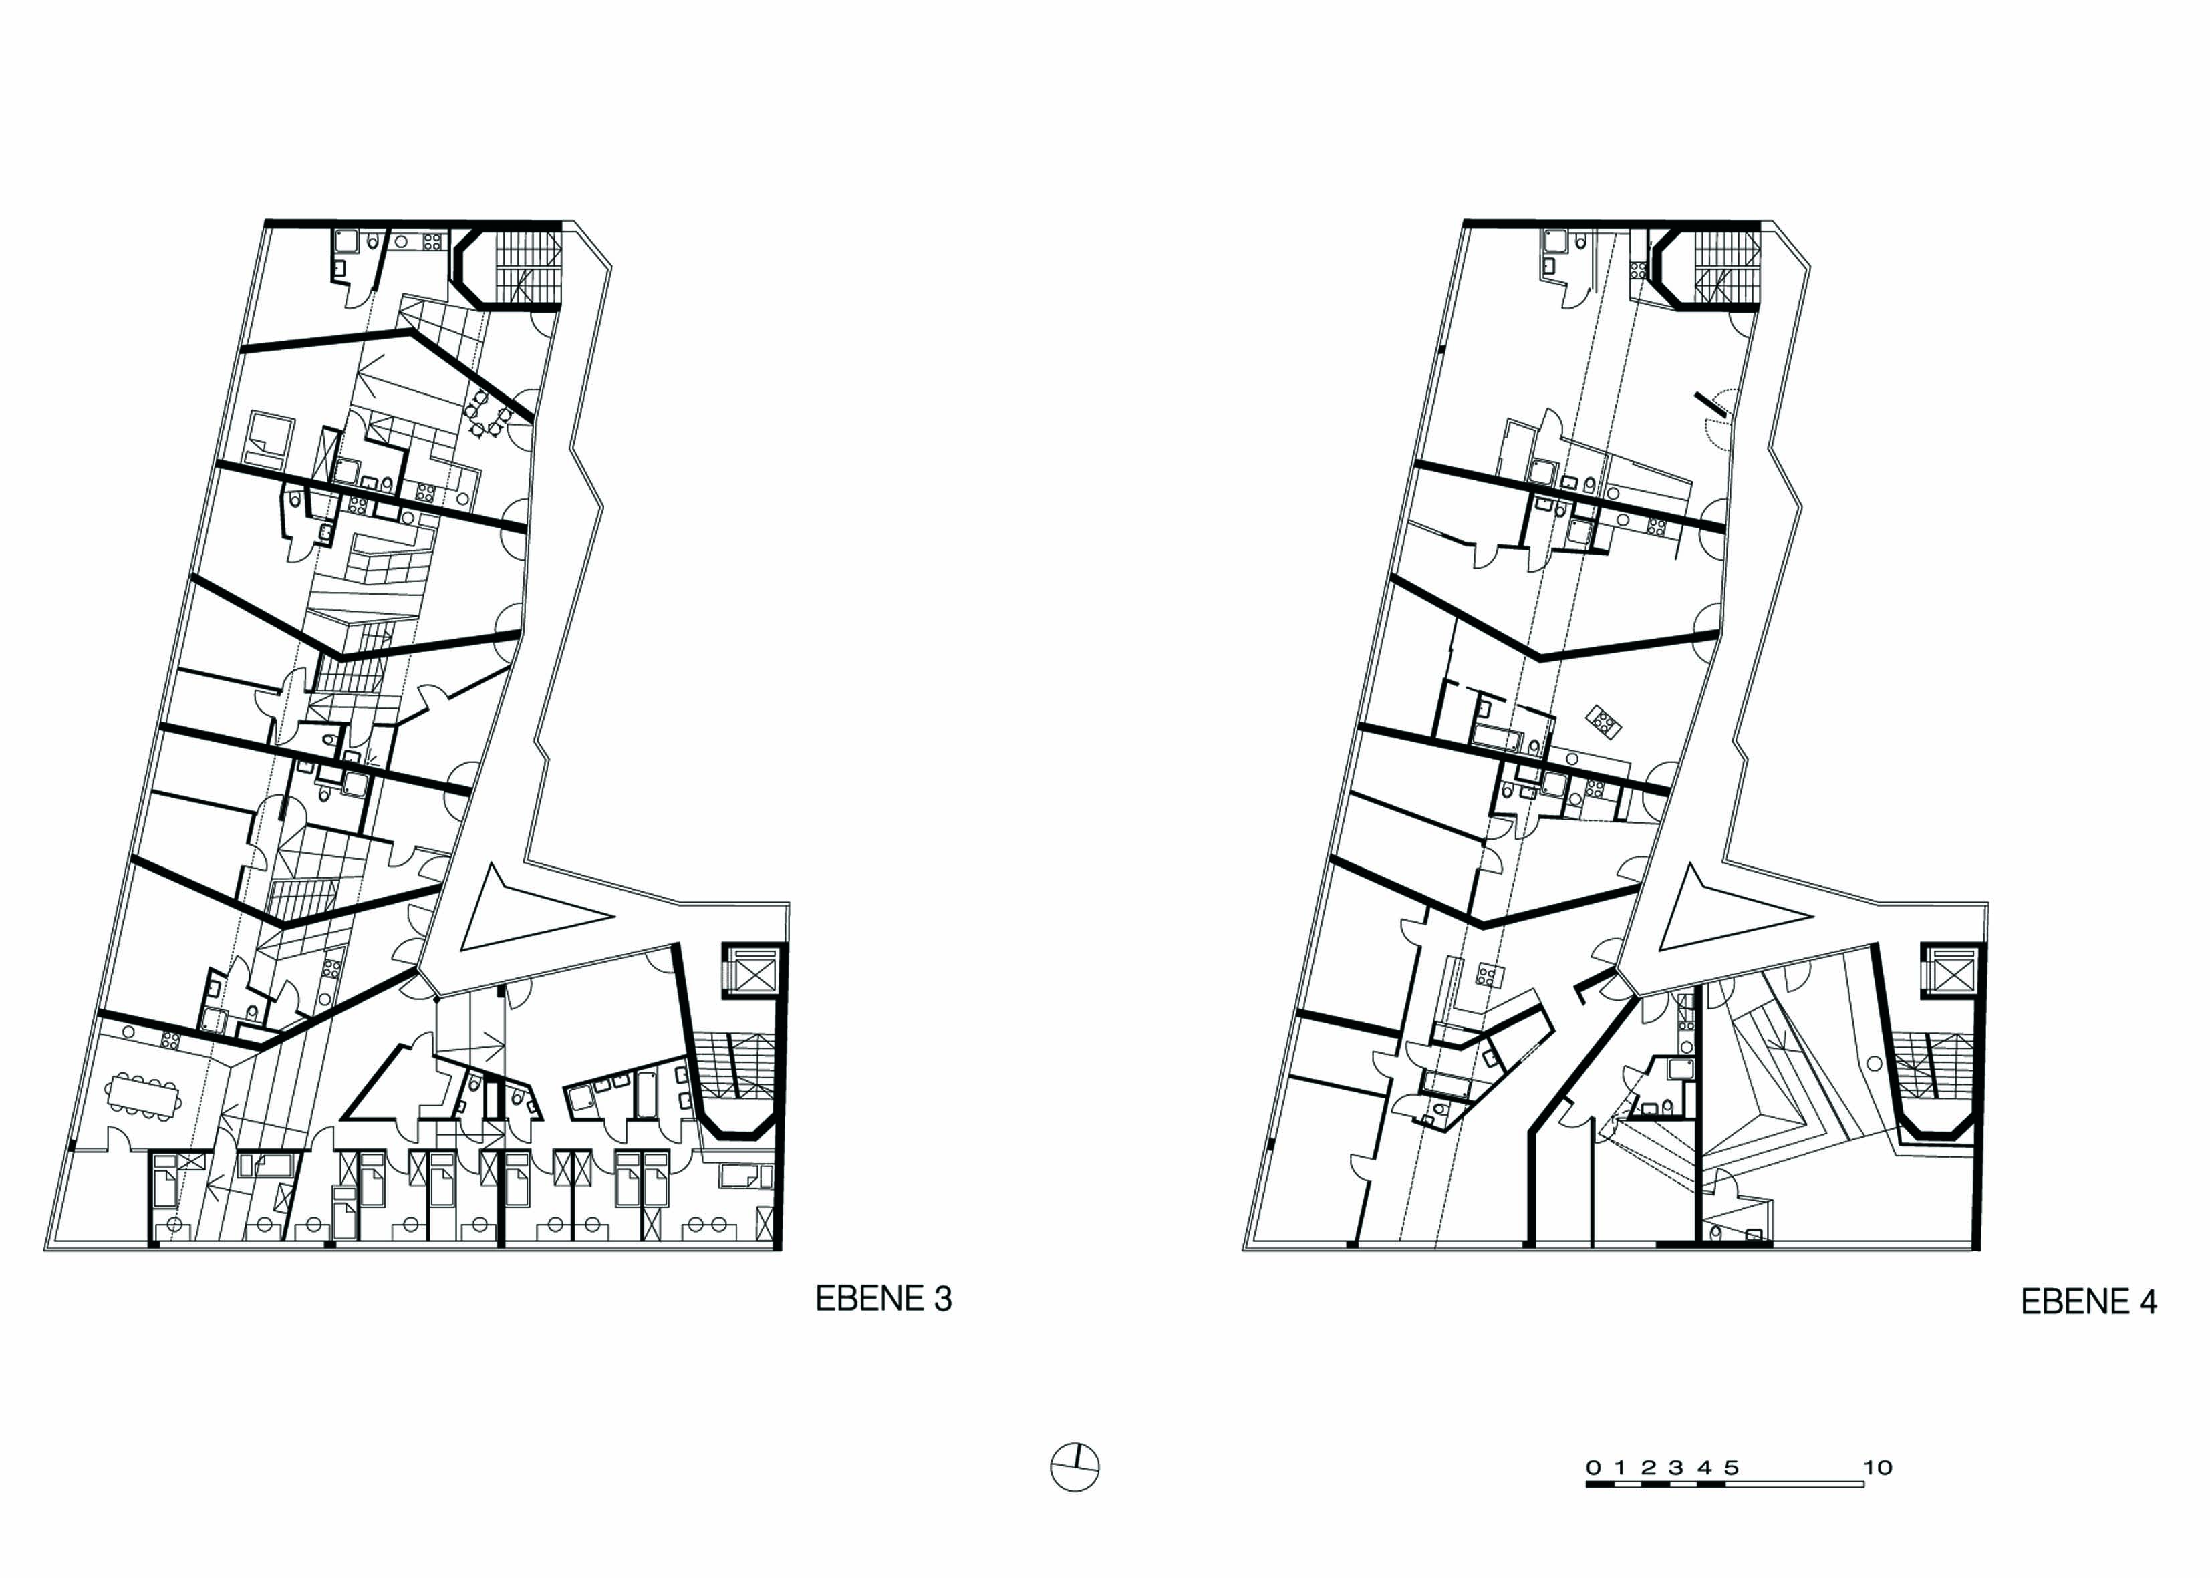

Slide 23
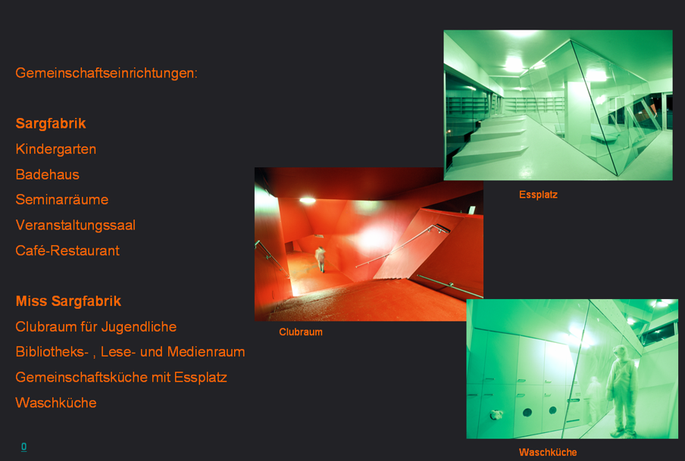

Slide 24
http://www.wohnmodelle.at

